Slide 1
Penerapan fungsi eksponensial di bidang ekonomi

Slide 2
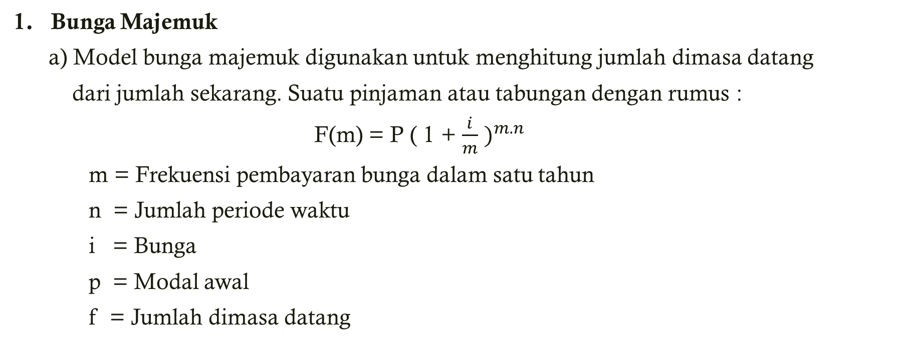
Bunga Majemuk
Banyak model – model bisnis dan Ekonomi sangat relevan dibahas atau dikaitkan dengan fungsi eksponensial, Khususnya model – model yang berkenaan dengan aspek pertumbuhan. Bab ini kita akan membahas tentang fungsi eksponensial dalam model – model yang berkaitan dengan aspek pertumbuhan.
Bunga Majemuk
a) Model bunga majemuk digunakan untuk menghitung jumlah dimasa datang
dari jumlah sekarang. Suatu pinjaman atau tabungan dengan rumus :
F(m) = P ( 1 + $\frac{i}{m}$ $)^{m.n}$
m = Frekuensi pembayaran bunga dalam satu tahun
n = Jumlah periode waktu
i = Bunga
p = Modal awal
f = Jumlah dimasa datang

Slide 3
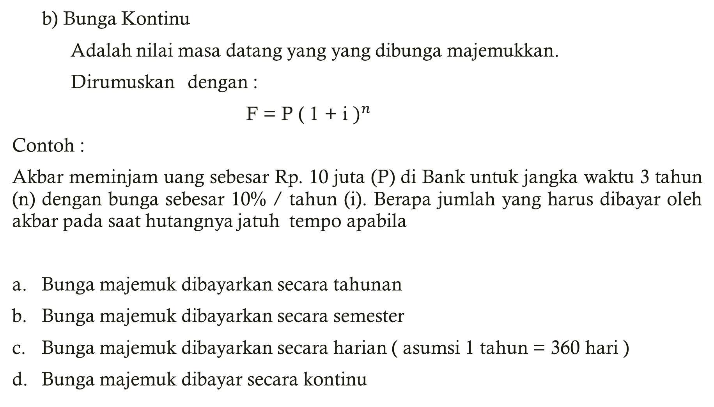
b) Bunga Kontinu
Adalah nilai masa datang yang yang dibunga majemukkan.
Dirumuskan dengan :
F = P ( 1 + i $)^{n}$
Contoh :
Akbar meminjam uang sebesar Rp. 10 juta (P) di Bank untuk jangka waktu 3 tahun (n) dengan bunga sebesar 10% / tahun (i). Berapa jumlah yang harus dibayar oleh akbar pada saat hutangnya jatuh tempo apabila
Bunga majemuk dibayarkan secara tahunan
Bunga majemuk dibayarkan secara semester
Bunga majemuk dibayarkan secara harian ( asumsi 1 tahun = 360 hari )
Bunga majemuk dibayar secara kontinu

Slide 4
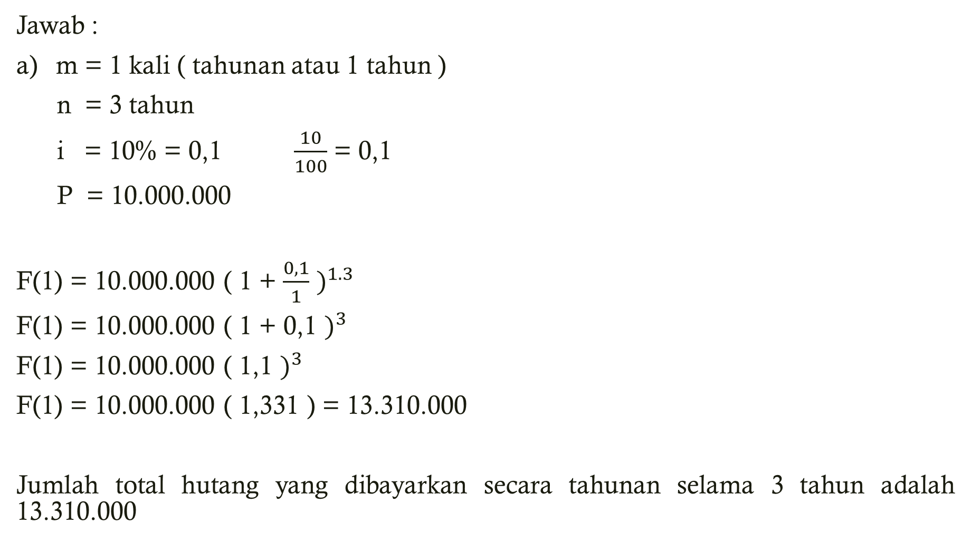
Jawab :
m = 1 kali ( tahunan atau 1 tahun )
n = 3 tahun
i = 10% = 0,1 $\frac{10}{100}$ = 0,1
P = 10.000.000
F(1) = 10.000.000 ( 1 + $\frac{0,1}{1}$ $)^{1.3}$
F(1) = 10.000.000 ( 1 + 0,1 $)^{3}$
F(1) = 10.000.000 ( 1,1 $)^{3}$
F(1) = 10.000.000 ( 1,331 ) = 13.310.000
Jumlah total hutang yang dibayarkan secara tahunan selama 3 tahun adalah 13.310.000

Slide 5
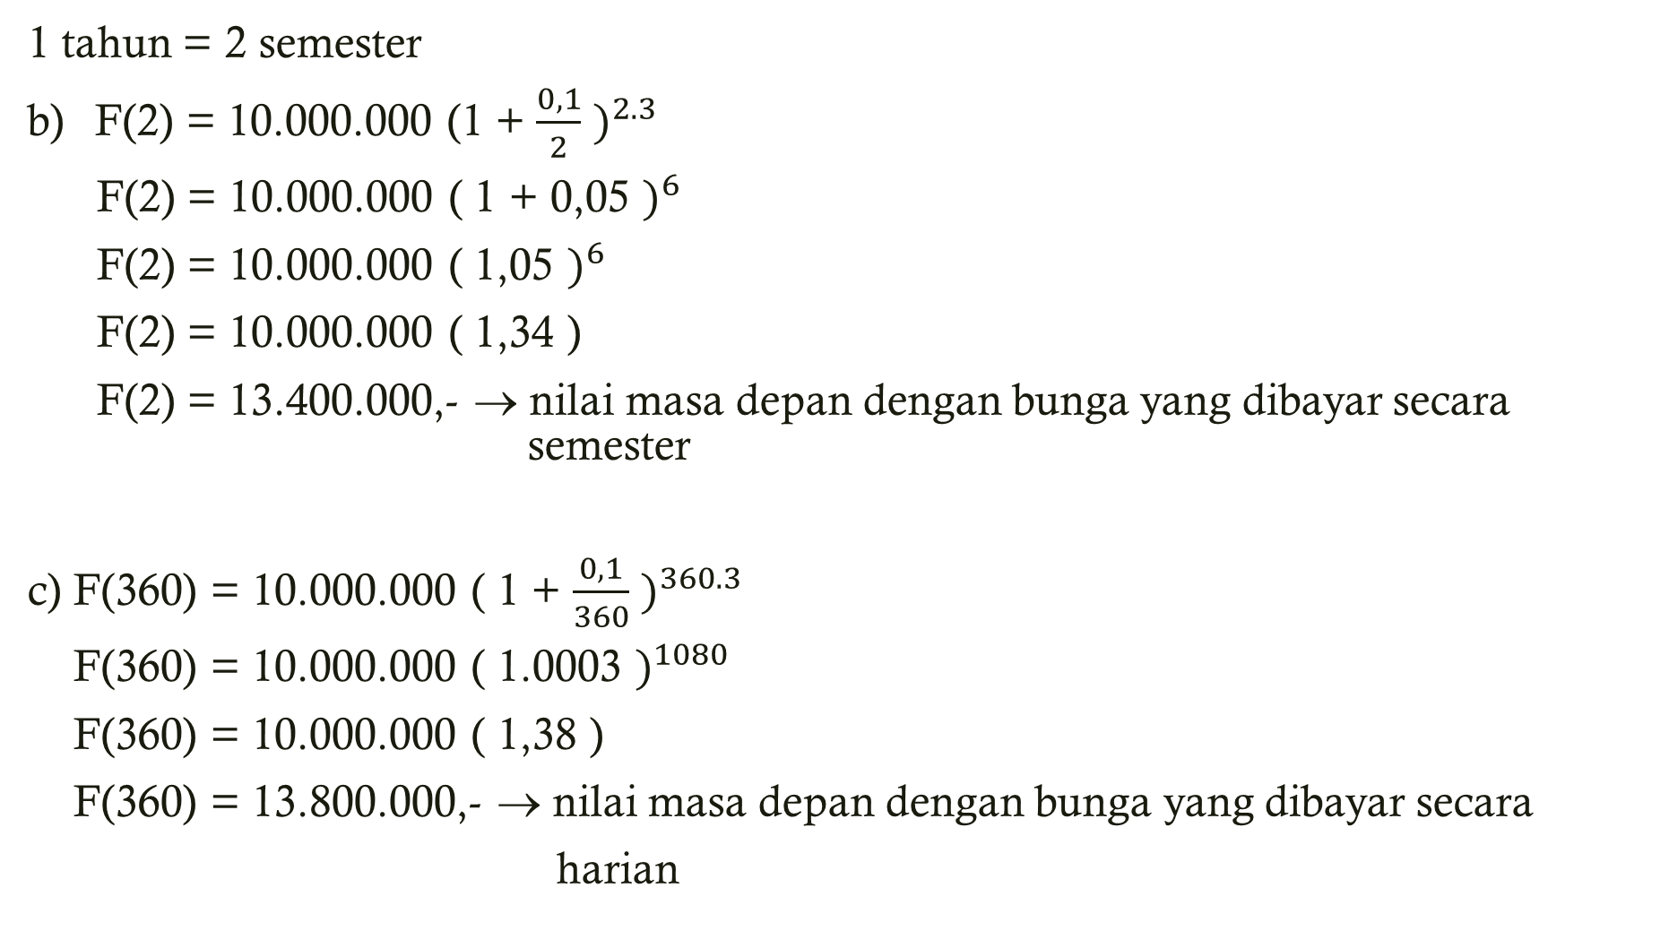
1 tahun = 2 semester
F(2) = 10.000.000 (1 + $\frac{0,1}{2}$ $)^{2.3}$
F(2) = 10.000.000 ( 1 + 0,05 $)^{6}$
F(2) = 10.000.000 ( 1,05 $)^{6}$
F(2) = 10.000.000 ( 1,34 )
F(2) = 13.400.000,- → nilai masa depan dengan bunga yang dibayar secara semester
c) F(360) = 10.000.000 ( 1 + $\frac{0,1}{360}$ $)^{360.3}$
F(360) = 10.000.000 ( 1.0003 $)^{1080}$
F(360) = 10.000.000 ( 1,38 )
F(360) = 13.800.000,- → nilai masa depan dengan bunga yang dibayar secara
harian

Slide 6


d) F = 10.000.000 ( 1+0,1${ )}^{3}$
F = 10.000.000 ( 1,331 )
F = 13.310.000,- → nilai masa depan dengan bunga yang dibayar secara
kontinu
2. Fungsi Pertumbuhan ( Kurva Gompertz )
Biasanya digunakan untuk mengukur tingkat pertumbuhan penduduk yang tidak
terbatas. Untuk mencari tingkat pertumbuhan dapat digunakan rumus :
Pn = Po $e^{in}$
Pn = Jumlah penduduk tahun ke n
Po = Jumlah penduduk awal . Po : Dibaca P nol
e = Konstanta ( 2,71828 )
i = Tingkat pertumbuhan / tahun
n = Jumlah periode waktu ( tahun )

Slide 7
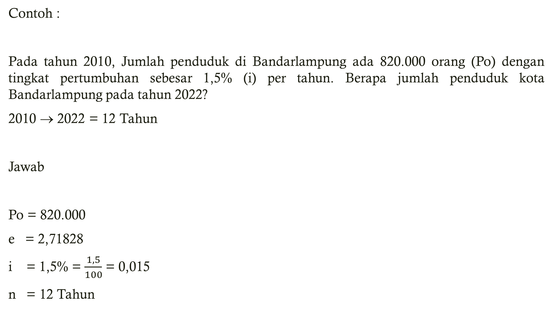
Contoh :
Pada tahun 2010, Jumlah penduduk di Bandarlampung ada 820.000 orang (Po) dengan tingkat pertumbuhan sebesar 1,5% (i) per tahun. Berapa jumlah penduduk kota Bandarlampung pada tahun 2022?
2010 → 2022 = 12 Tahun
Jawab
Po = 820.000
e = 2,71828
i = 1,5% = $\frac{1,5}{100}$ = 0,015
n = 12 Tahun

Slide 8

Pn = Po $e^{in}$
P12 = 820.000 ( 2,71828 $)^{0,015.12}$
P12 = 820.000 ( 2,71828 $)^{0,18}$
P12 = 820.000 ( 1,197 )
P12 = 981.540 orang
Pada tahun 2022 jumlah penduduk di Kota Bandarlampung ada 981.540 orang.

Slide 9

3. Kurva Belajar
Bentuk umum dari fungsi kurva belajar adalah :
Y = c – a$e^{−kx}$
Keterangan :
Y = Jumlah yang dihasilkan
x = Jumlah penambahan periode waktu
e = Konstanta ( 2,71828 )
C,a,k = Konstanta positif

Slide 10
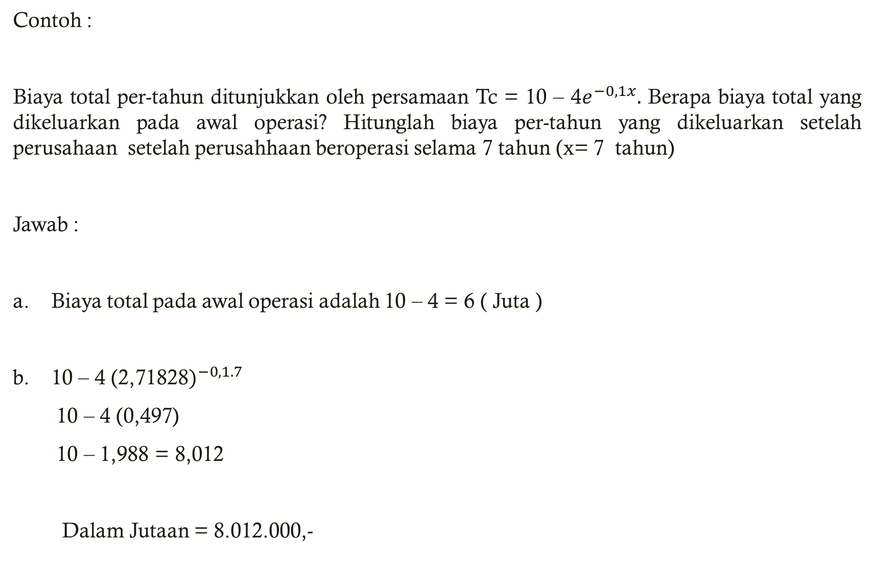
Contoh :
Biaya total per-tahun ditunjukkan oleh persamaan Tc = 10 – 4$e^{−0,1x}.$ Berapa biaya total yang dikeluarkan pada awal operasi? Hitunglah biaya per-tahun yang dikeluarkan setelah perusahaan setelah perusahhaan beroperasi selama 7 tahun (x= 7 tahun)
Jawab :
Biaya total pada awal operasi adalah 10 – 4 = 6 ( Juta )
10 – 4 (2,71828$)^{−0,1.7}$
10 – 4 (0,497)
10 – 1,988 = 8,012
Dalam Jutaan = 8.012.000,-

